Slide 1
Курсовая работа по дисциплине: «Системное Администрирование»
Выполнил студент ИЦТМС 3-3 Очагов Д.О.
16 вариант
НИУ МГСУ 2023

Slide 2

Средства резервного копирования и восстановления данных играют большую роль в 21 веке как для больших корпораций, так и для обычных пользователей. Такого рода программы позволяют создавать backup/snapshot снимки всех данных хранящихся на ПК. Это бывает крайне необходимо для защиты самих данных в случае их потери или же для переноса информации с одного устройства на другое.

Slide 3



Среди средств резервного копирования и восстановления данных мы будем анализировать 3 программы:
AOMEI Backupper Standard
Стандартное приложение от Windows

Slide 4
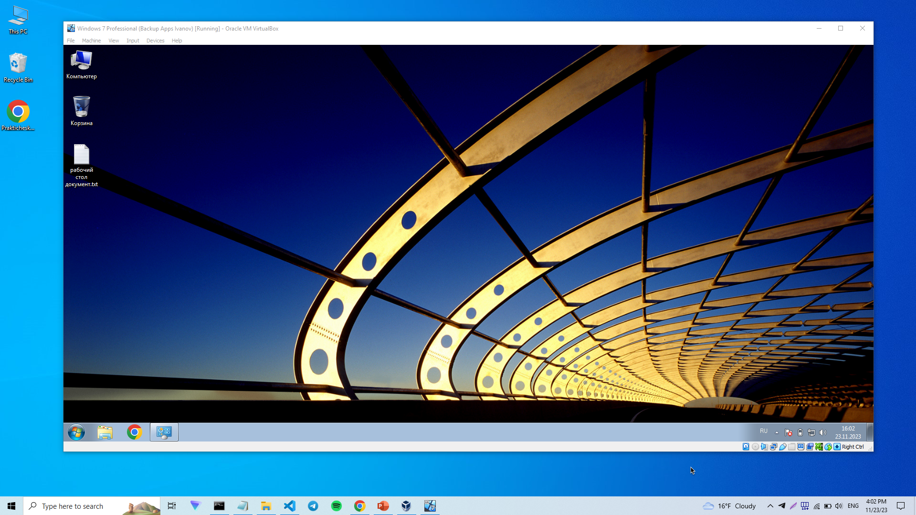
Стандартное приложение от Windows
В Windows 7 есть стандартное приложение от Microsoft для резервного копирования и восстановления данных. Запустим его на VirtualBox на примере Windows 7 Professional.

Slide 5
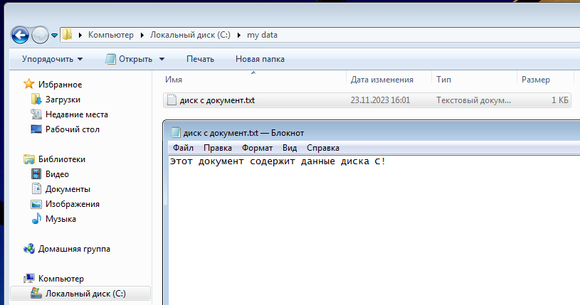
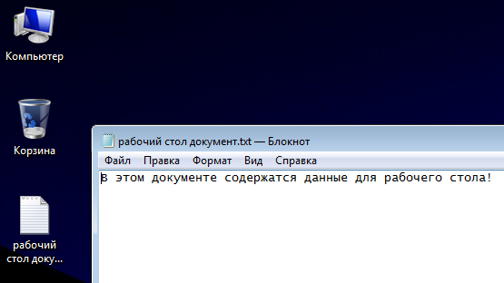
Стандартное приложение от Windows
В качестве данных, которые мы будем архивировать и восстанавливать, будут использоваться два текстовых документа на рабочем столе и на диске C соответственно.

Slide 6
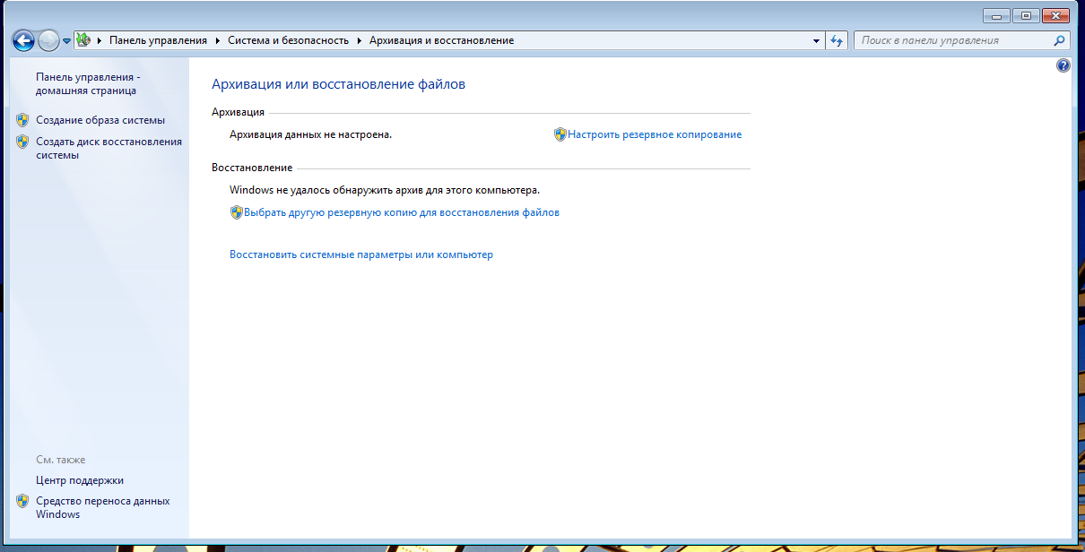
Стандартное приложение от Windows
Стандартное средство от Microsoft уже автоматически встроено в Windows.
Для его открытия необходимо запустить «Панель управления» -> «Система и безопасность» -> «Архивация и восстановление».
Главное окно имеет следующий вид.

Slide 7
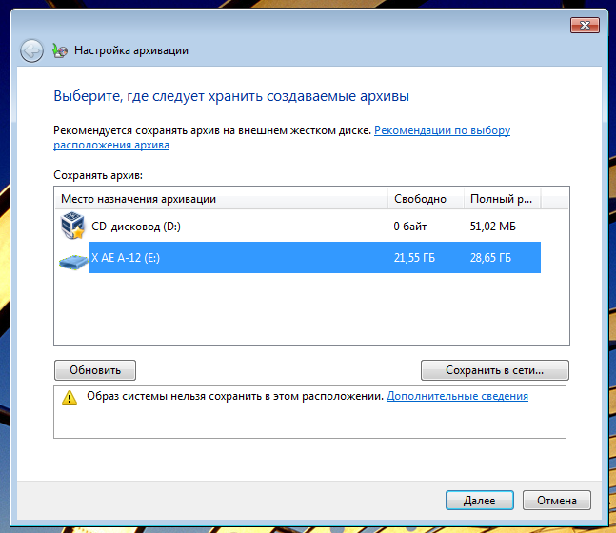
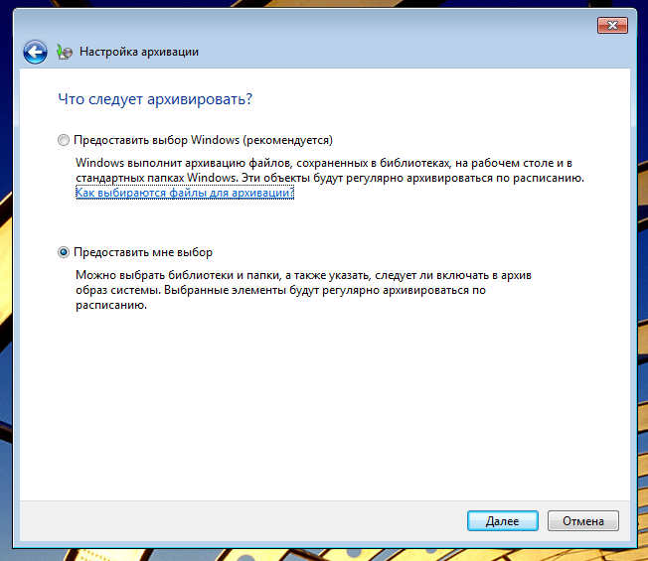
Стандартное приложение от Windows
Давайте настроим резервное копирование и создадим первую версию бэкапа. Сначала нас попросят выбрать место назначения архивации, копия данных будет производиться на USB-флешку.
Далее выбираем пункт «Предоставить мне выбор», чтобы выбрать именно те данные, которые мы будем архивировать.
Примечание: в качестве места назначения архивации должно быть устройство с файловой системой NTFS или FAT32!
Примечание: если предоставить Windows самой отметить каталоги архивации, то будут выбраны папки пользователя (Загрузки, Документы, Видео и пр.)!

Slide 8
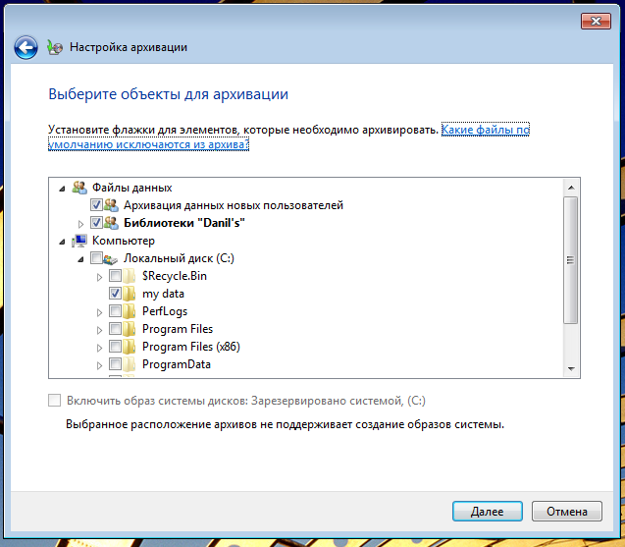
Стандартное приложение от Windows
Следующий шаг будет выбор именно тех каталогов, которые нам необходимо будет сохранить в качестве копии на USB-флешку.
Примечание: выбрать отдельные файлы нельзя, можно только каталоги!

Slide 9
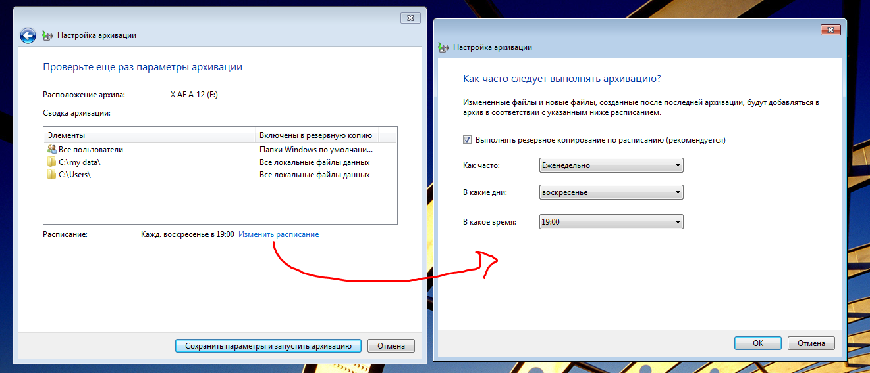
Стандартное приложение от Windows
Перед созданием копии нам предлагают установить расписание. Данная функция будет автоматически запускать архивацию данных в указанный день и в назначенное время.

Slide 10
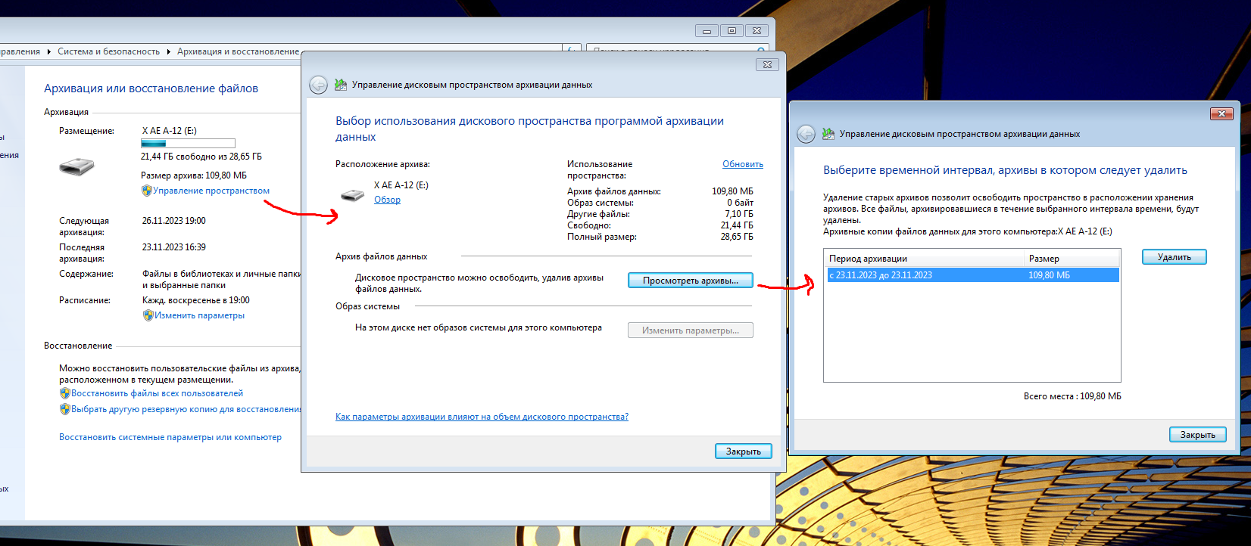
Стандартное приложение от Windows
После успешной архивации данных можно увидеть список ранее записанных бэкапов. На данный момент времени имеется только одна копия.

Slide 11
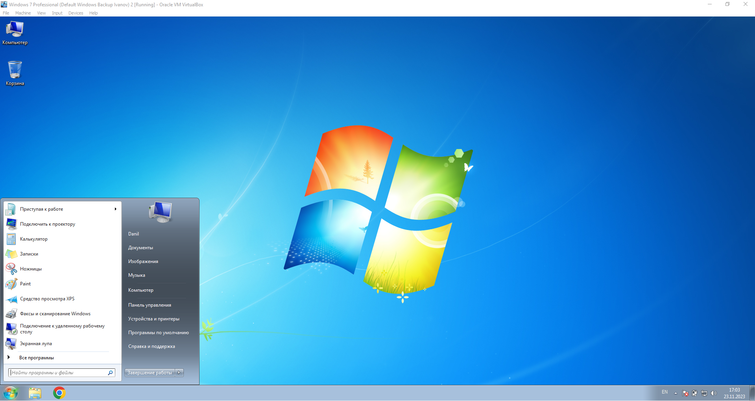
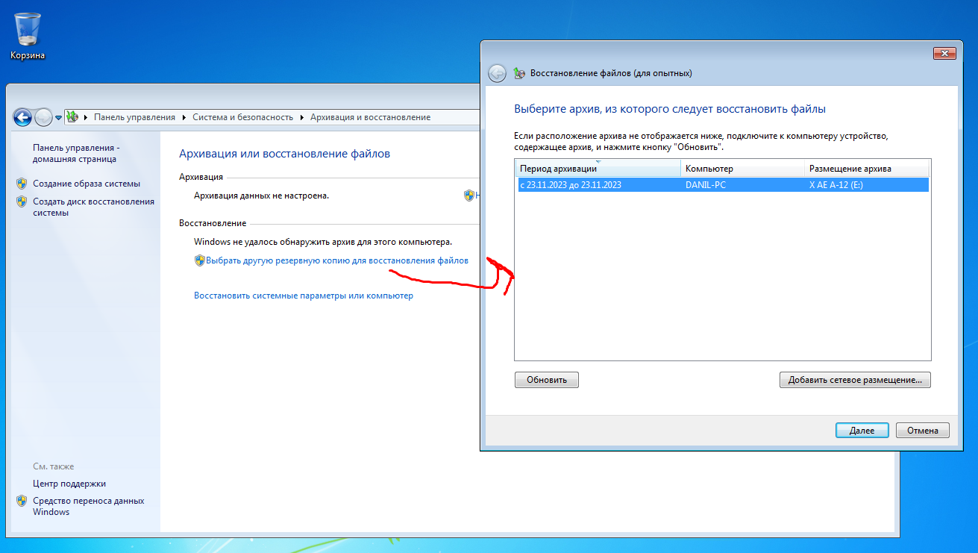
Стандартное приложение от Windows
Зайдем в пустую копию Windows 7 Professional на Virtualbox для восстановления копии данных. Для этого откроем стандартное средство архивации и восстановления файлов. Далее выберем пункт «Выбрать другую резервную копию для восстановления файлов», где укажем нашу ранее записанную копию данных, которая располагается на USB-флешке.

Slide 12
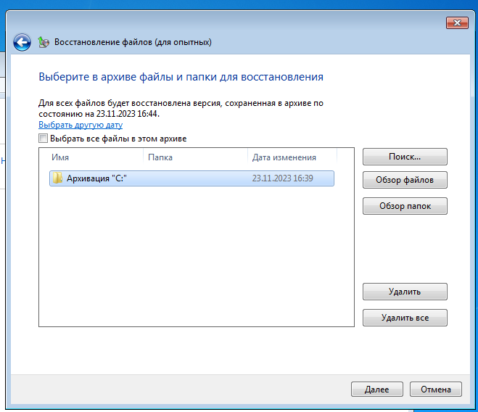
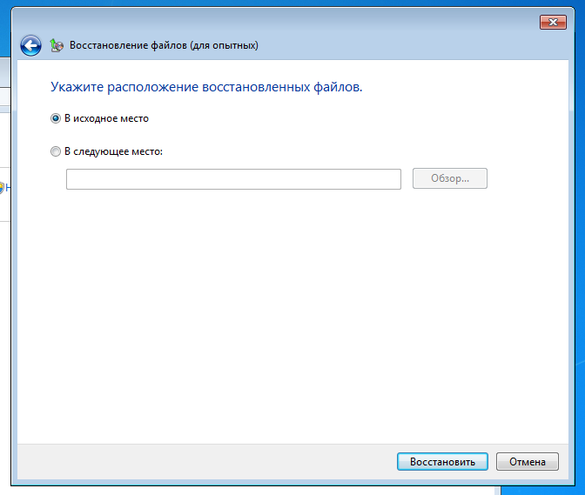
Стандартное приложение от Windows
Далее необходимо будет указать какие именно файлы нам необходимо будет восстановить. Также нам потребуется указать место, куда будут сохранены восстанавливаемые файлы. Выберем пункт «В исходное место».
Примечание: восстановить можно не только каталог, но и отдельные файлы!

Slide 13
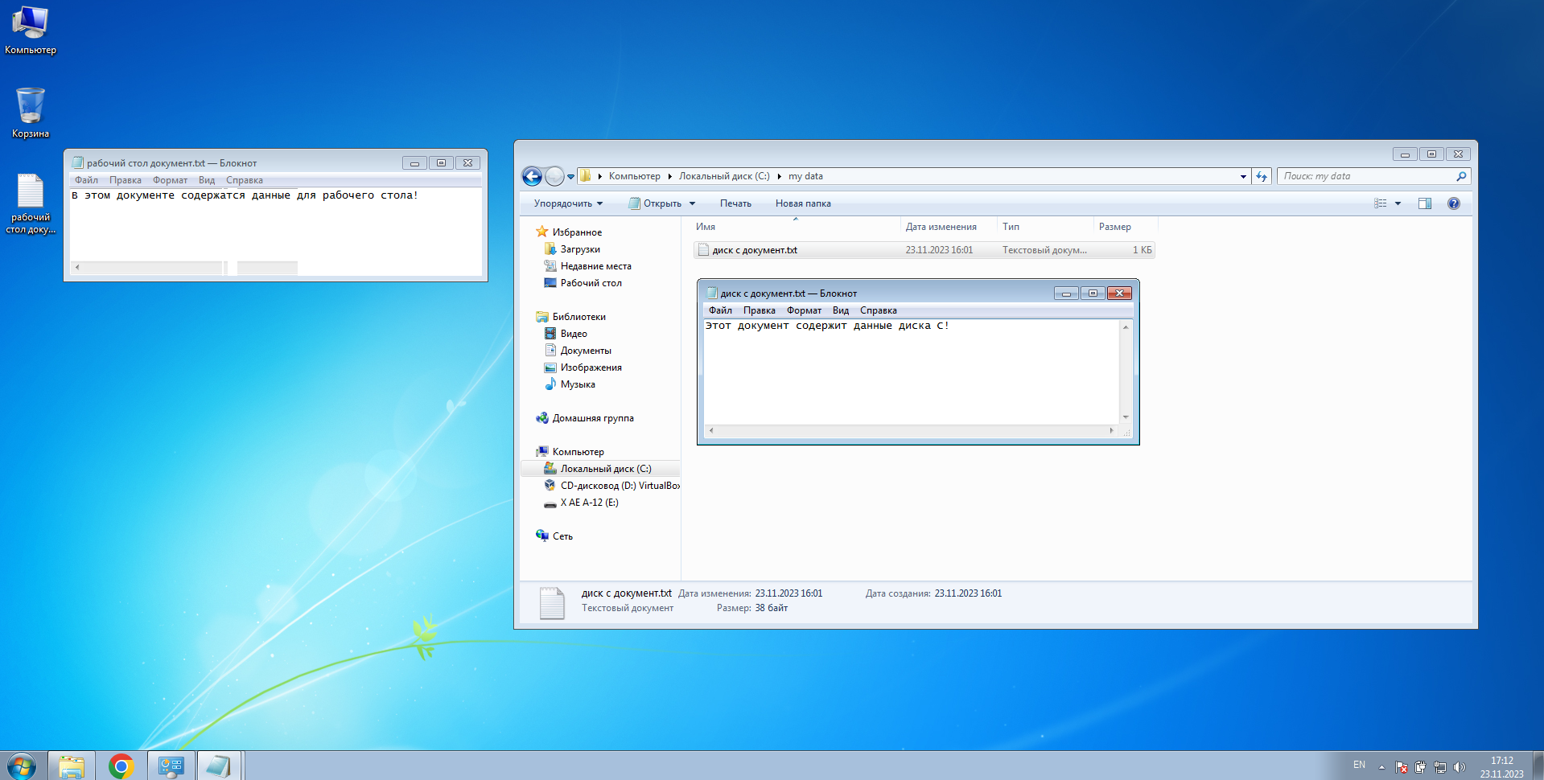
Стандартное приложение от Windows
Как видим, наши документы успешно восстановились в те же места, где изначально были на первой машине.

Slide 14
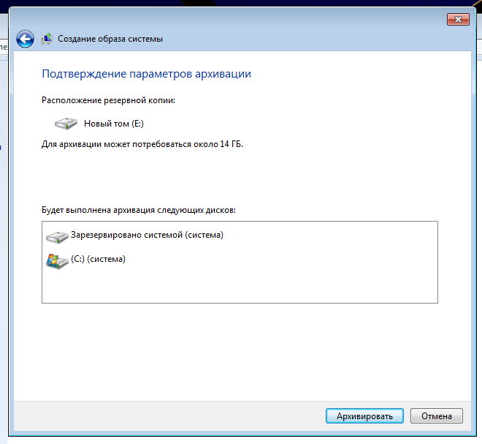
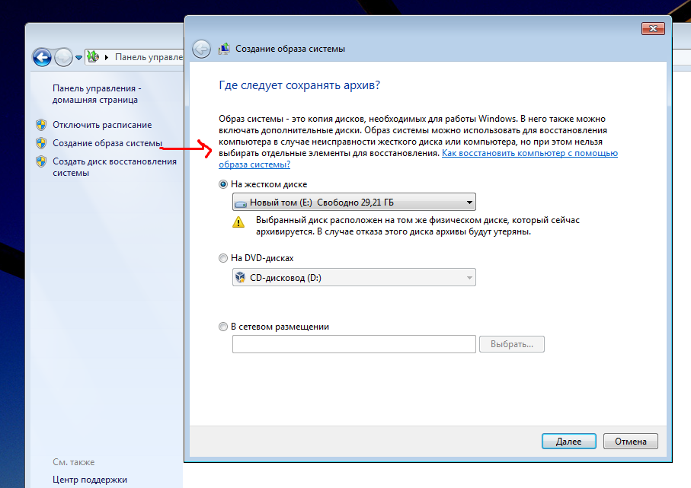
Стандартное приложение от Windows
В данном приложении есть еще функция создания образа системы (полной копии ОС). Для этого необходимо нажать на «Создание образа системы», указать где хранить архив (выберем второй жесткий диск), а потом останется лишь подтвердить наше действие.

Slide 15
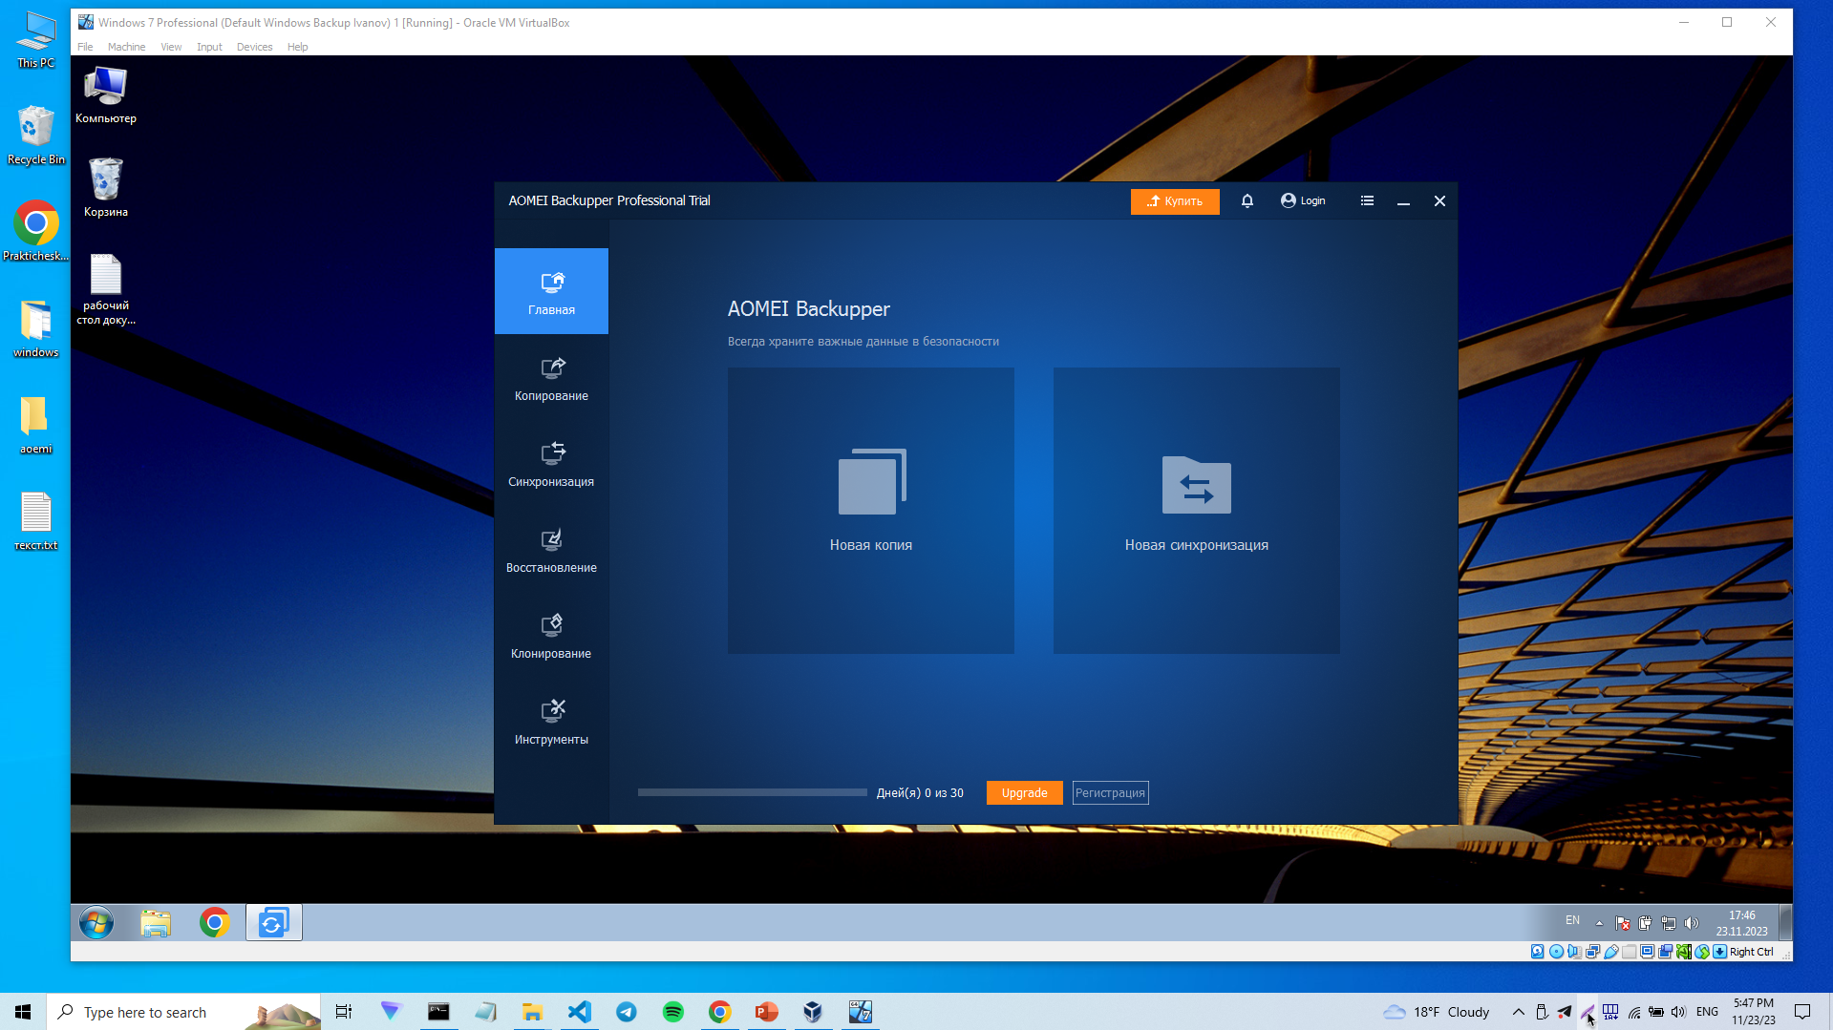
AOMEI Backupper Standard
AOMEI Backuppper Standard – мощное и понятное приложение для создания резервных копий и архивации данных в системе. Данный софт был написан китайской компанией AOMEI. Главное окно приложения имеет следующий вид.

Slide 16
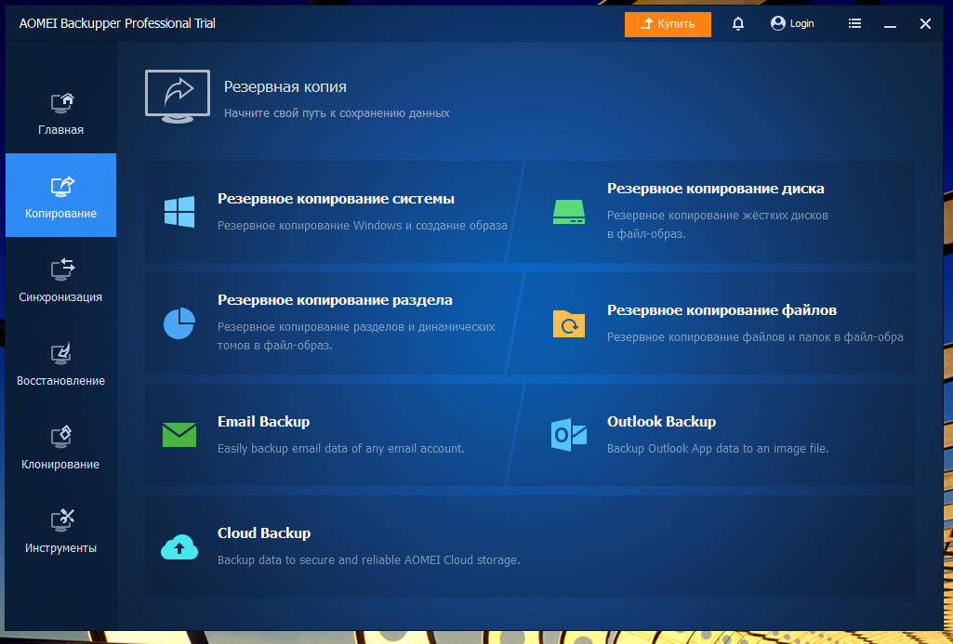
AOMEI Backupper Standard
Вкладка «Копирование» содержит функции копирования образа системы, диска, файлов, почты и т.д.

Slide 17
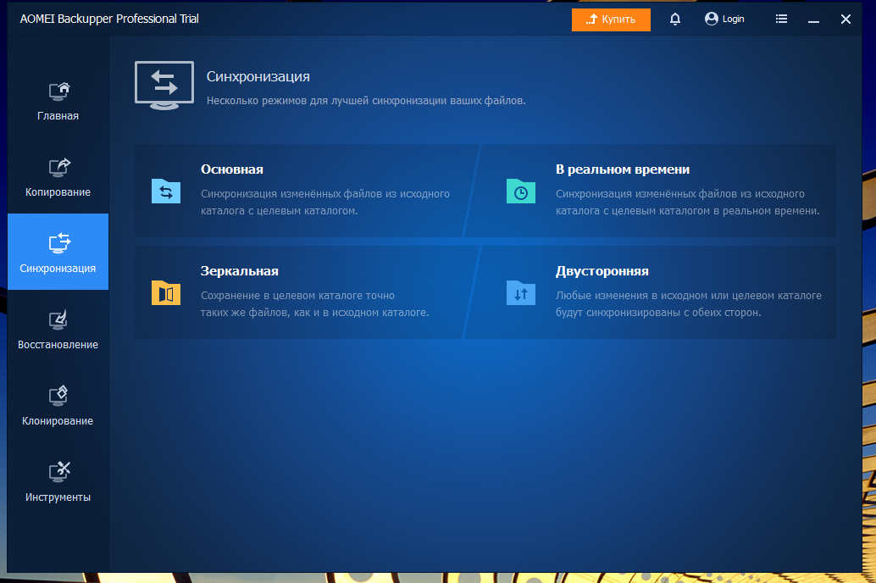
AOMEI Backupper Standard
Вкладка «Синхронизация» позволяет синхронизировать данные между ОС и версией бэкапа.

Slide 18
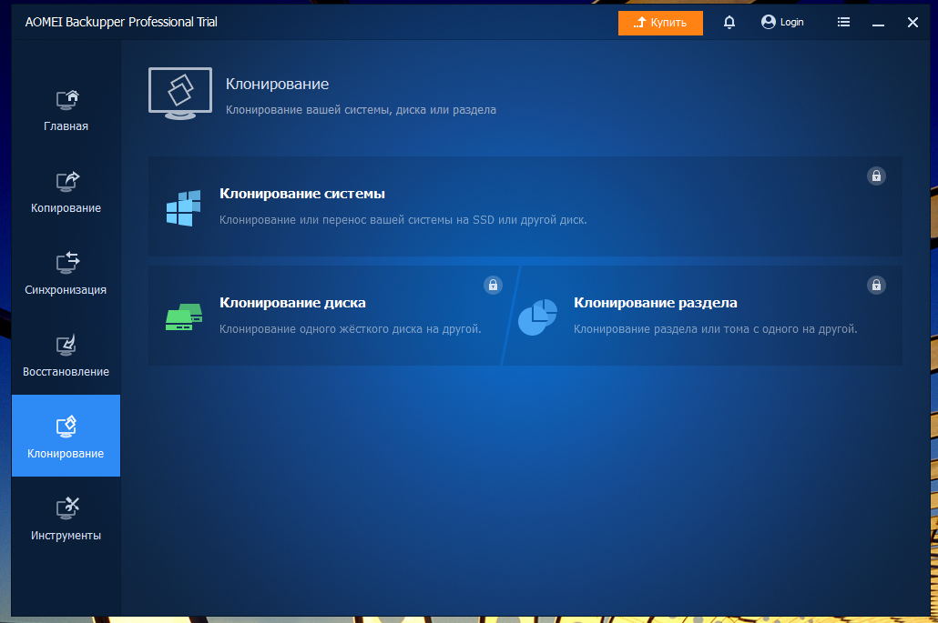
AOMEI Backupper Standard
Среди платных возможностей присутствуют клонирование системы с переносом ее на другой диск, клонирование одного жесткого диска или раздела на другой.

Slide 19
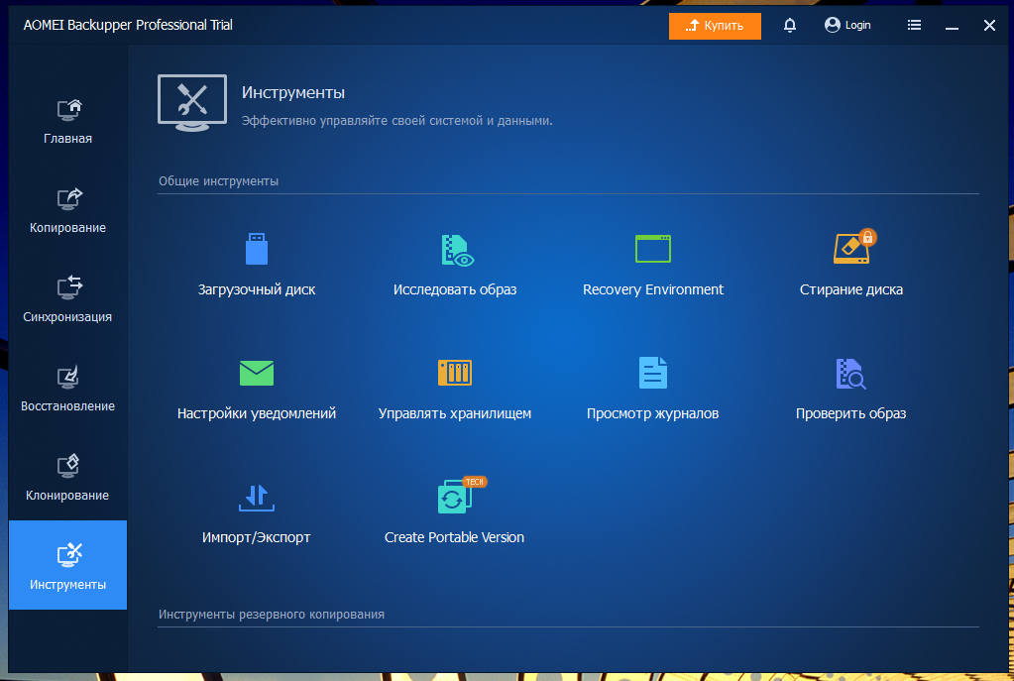
AOMEI Backupper Standard
Также есть ряд интересных инструментов. Среди них: создание загрузочного диска, просмотр бэкап журналов, стирание диска (платно), исследование образа и прочее.

Slide 20
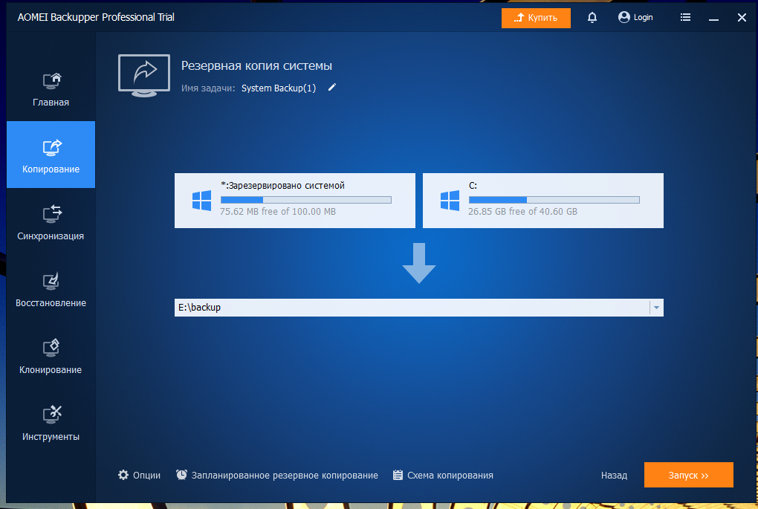
AOMEI Backupper Standard
Давайте создадим резервную копию системы, сделать это можно во вкладке «Копирование». Далее необходимо будет указать папку для бэкап версии.

Slide 21
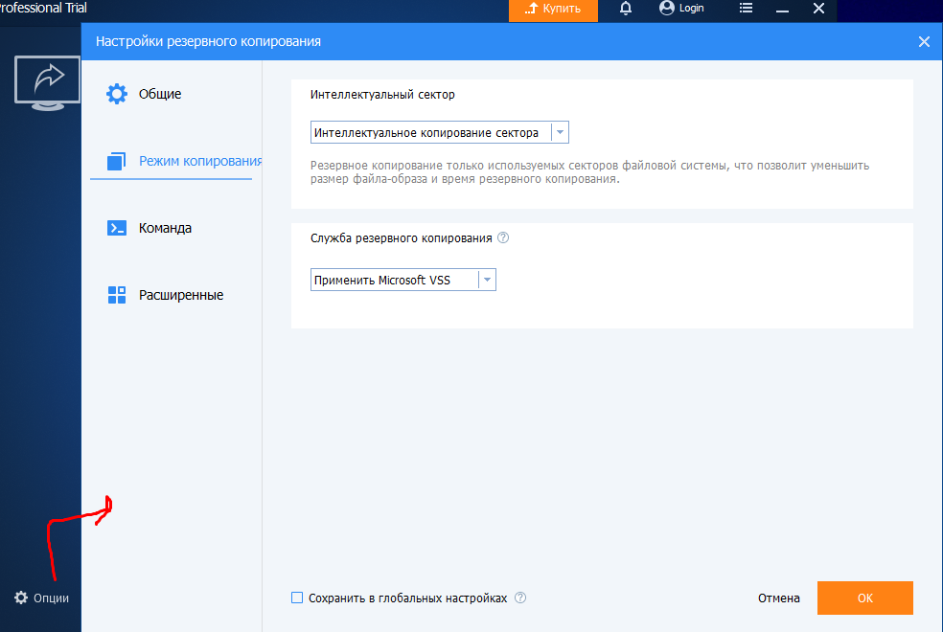
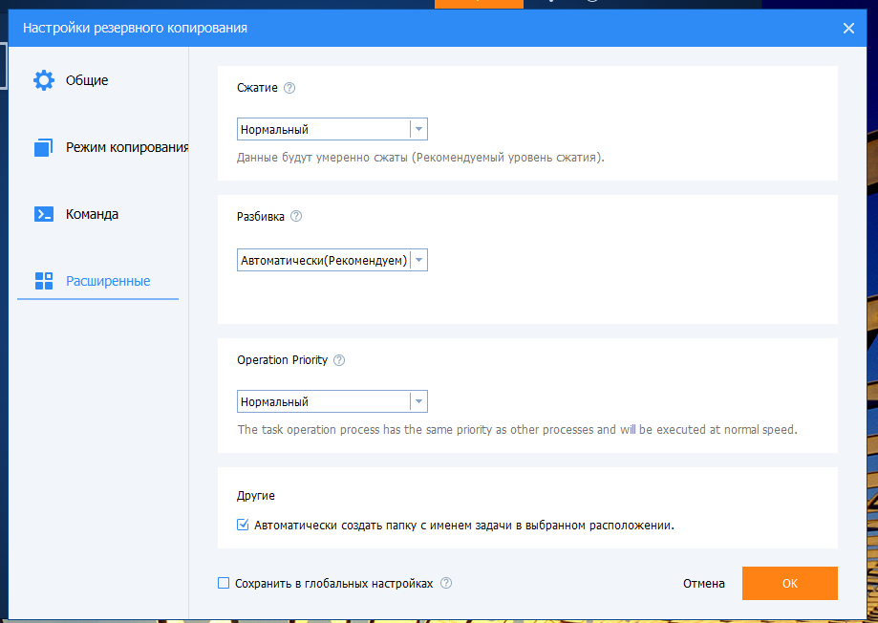
AOMEI Backupper Standard
В настройках копирования можно выбрать интеллектуальный сектор или полный, применить службу копирования VSS, установить тип сжатия, приоритет процесса копирования и прочее.

Slide 22
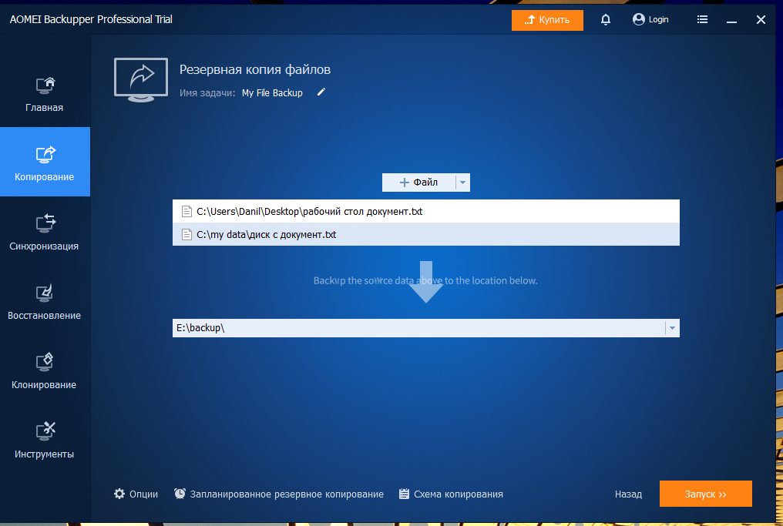
AOMEI Backupper Standard
Если необходимо провести архивацию отдельных папок или файлов, то на той же вкладке «Копирование» выбираем соответствующую опцию. После чего указываем данные для архивации и путь для бэкапа.
Примечание: есть возможность сохранить отдельные файлы, не только каталоги!

Slide 23
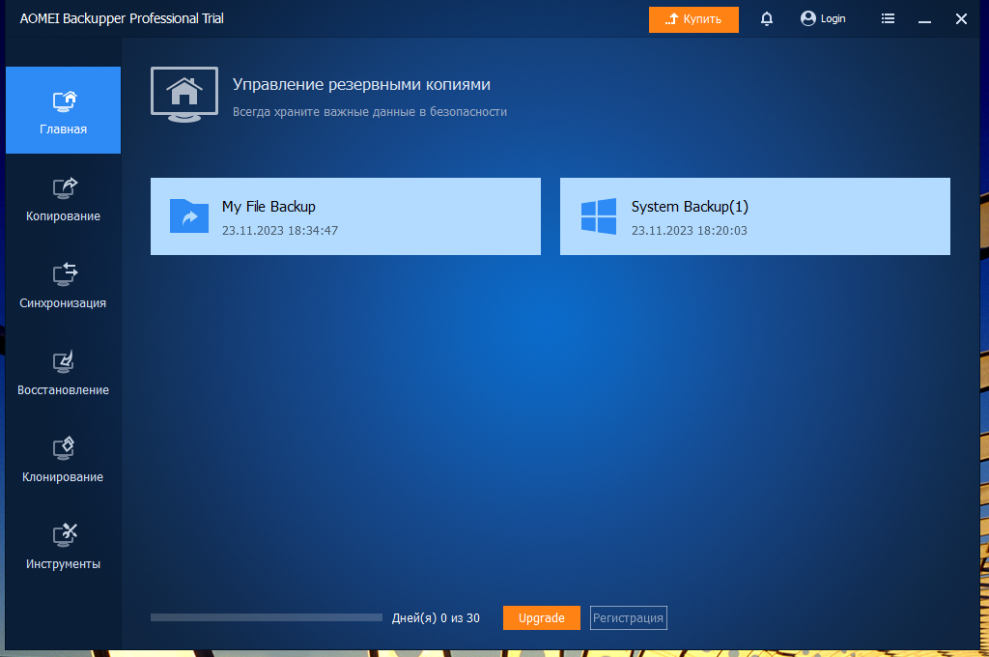
AOMEI Backupper Standard
Во вкладке «Главная» видим наш бэкап файлов и образ системы.

Slide 24
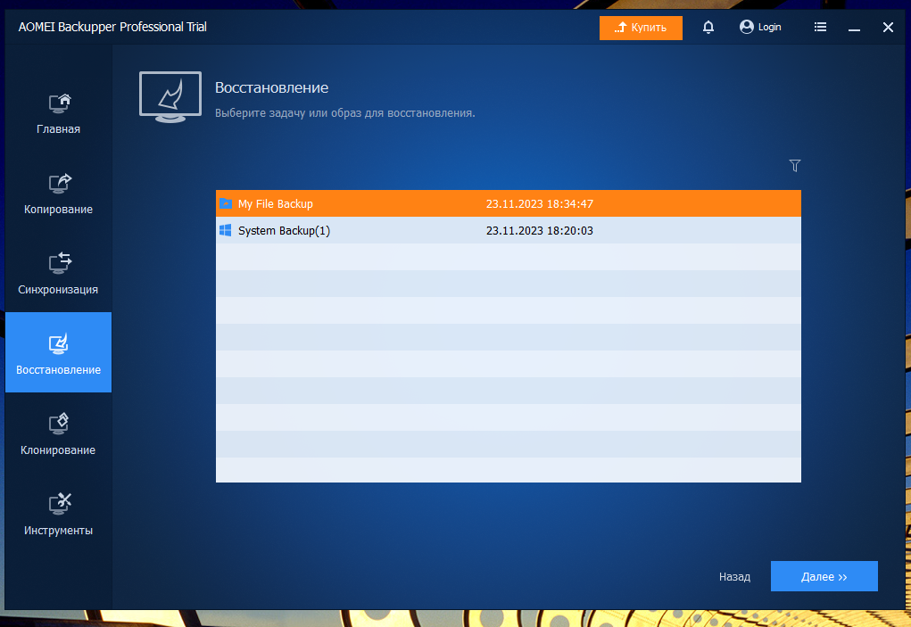
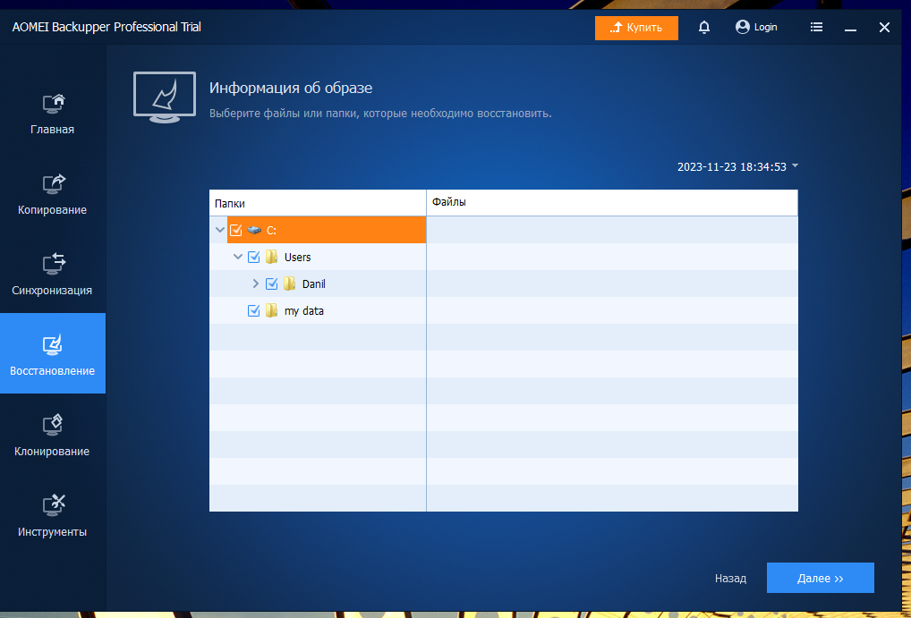
AOMEI Backupper Standard
Давайте восстановим архивированные файлы на диск. Во вкладке «Восстановление» выберем наш бэкап файлов и укажем что именно хотим восстановить.
Примечание: нельзя восстановить отдельные файлы, можно только каталоги!

Slide 25
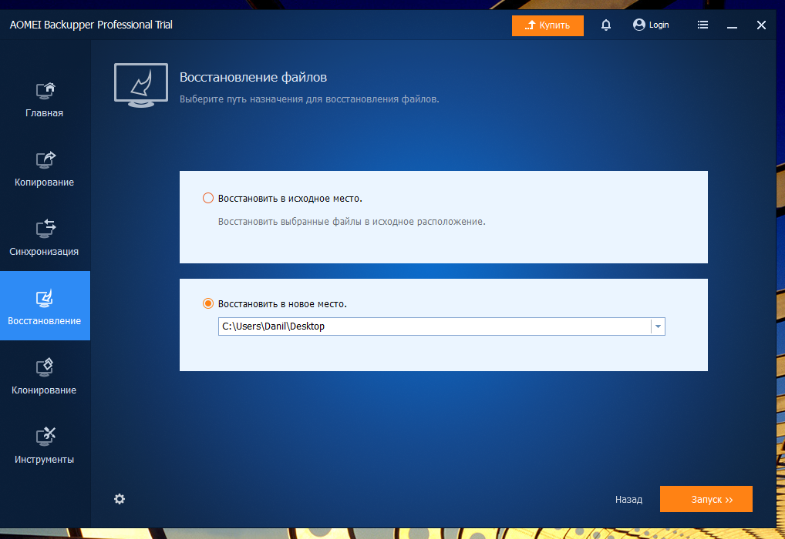
AOMEI Backupper Standard
Далее указываем место куда именно хотим восстановить наши данные. Выберем пункт «Восстановить в новое место» и укажем рабочий стол.

Slide 26
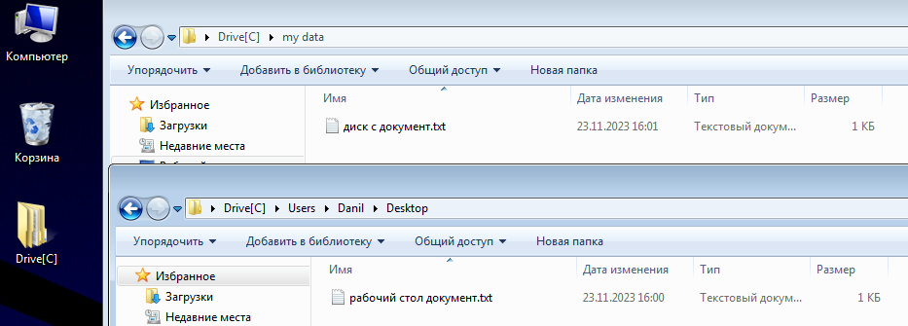
AOMEI Backupper Standard
Как видим наши файлы успешно восстановились на рабочем столе.

Slide 27
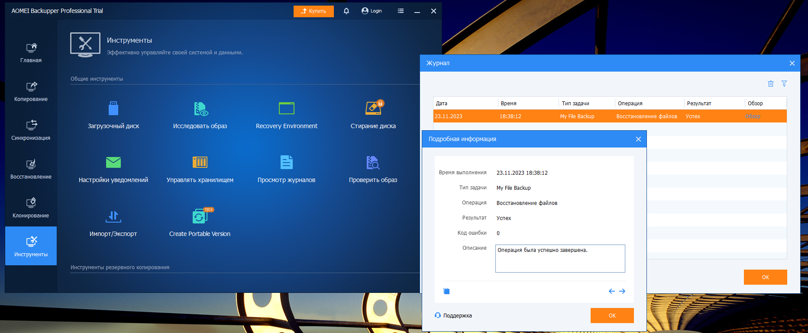
AOMEI Backupper Standard
Во вкладке «Инструменты» теперь можно посмотреть журнал восстановления этих файлов, где будет отображена информация о времени выполнения, ошибках, результатах, описании процесса и прочее.

Slide 28
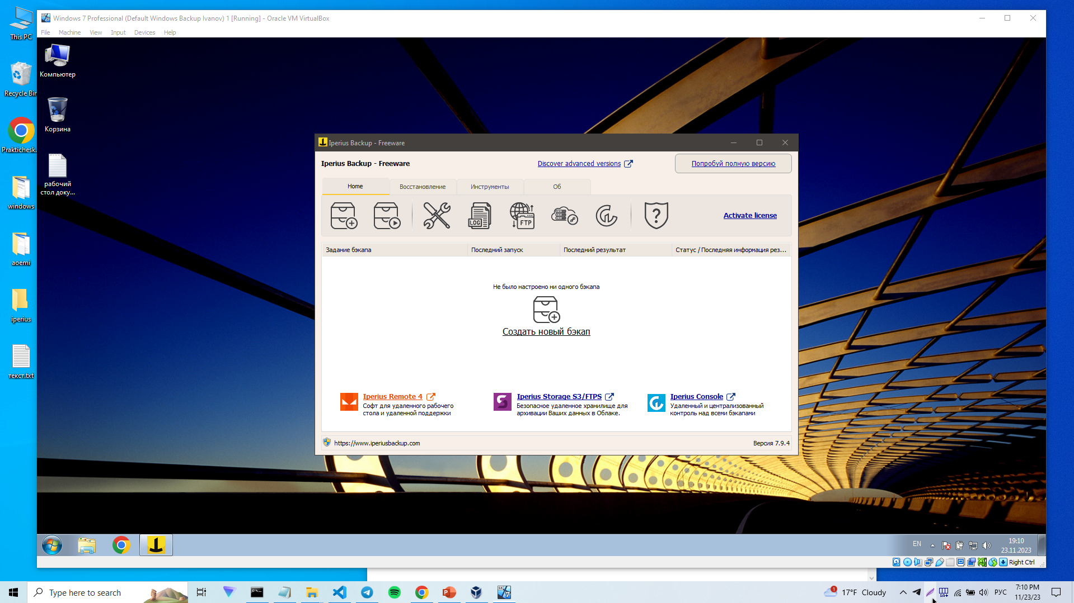
Iperius Backup
Iperius Backup – быстрое и надежное средство копирования и восстановления данных для вашей ОС. Данная программа была написана итальянской компанией Iperius и больше предназначено для созданий бэкап версий виртуальных машин, баз данных и облачных сервисов.
Главное окно приложения представлено ниже.

Slide 29
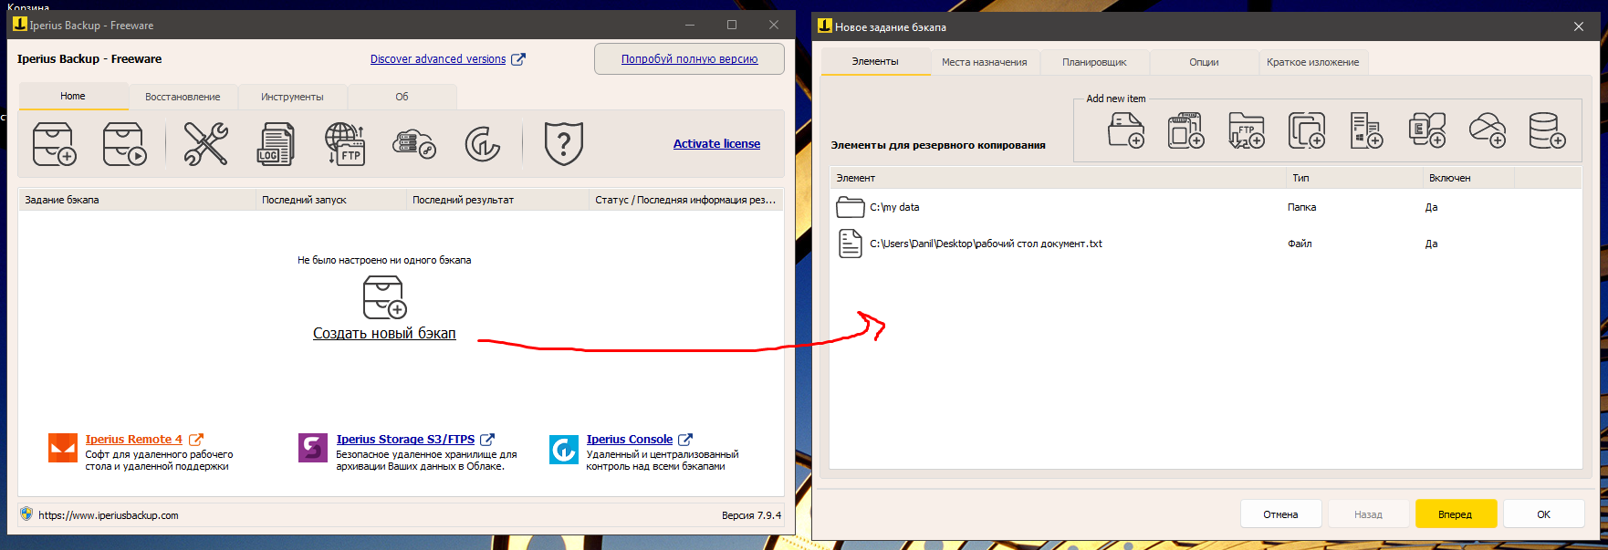
Iperius Backup
Давайте создадим архивацию файлов с рабочего стола и диска С. Для этого на вкладке «Home» выберем опцию «Создать новый бэкап».
Примечание: для архивации данных можно указать не только каталоги, но и отдельные файлы!

Slide 30
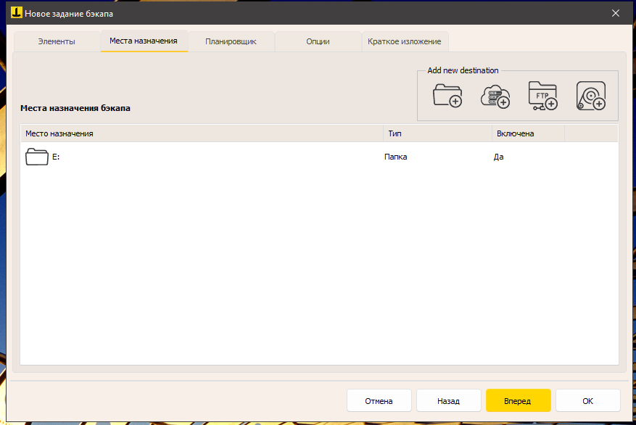
Iperius Backup
Укажем место назначения для архивации данных. Пусть это будет второй жесткий диск E.

Slide 31
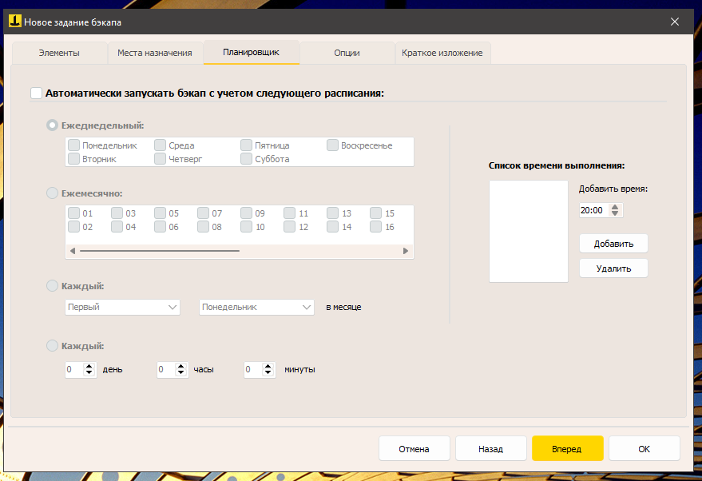
Iperius Backup
Далее нас спрашивают о создании планирования, то есть хотим ли мы запускать данную задачу автоматически в определенную дату и назначенное время.

Slide 32
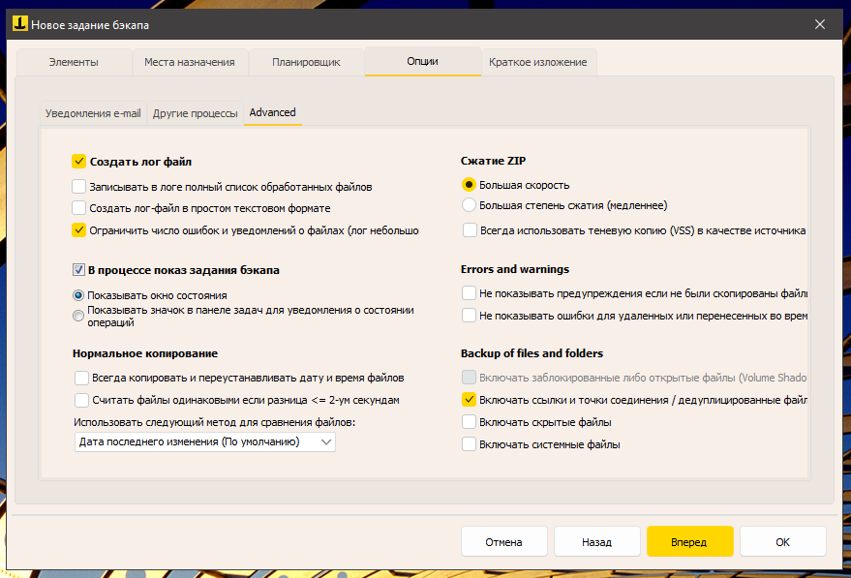
Iperius Backup
Следующий шаг – это выбор опций копирования данных. Здесь можно указать тип и способ сжатия, создать лог файл, показывать ошибки/предупреждения и прочее.

Slide 33
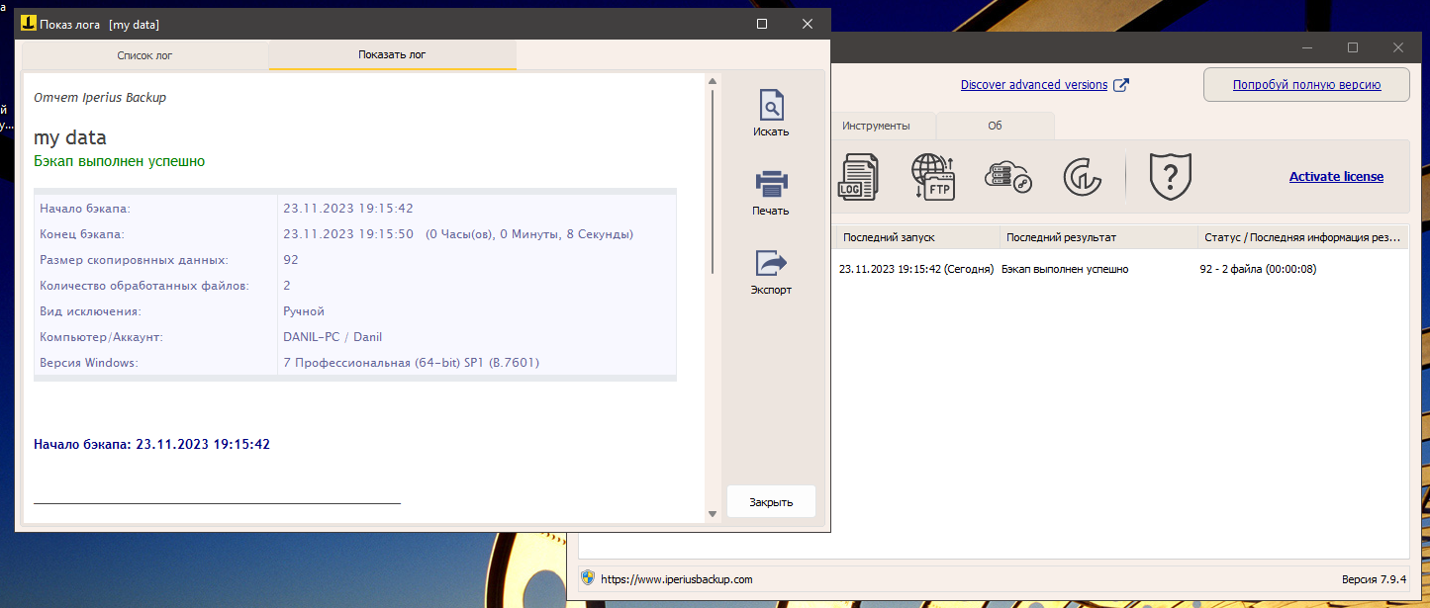
Iperius Backup
После успешного бэкапа можно посмотреть отчет о его исполнении. В лог файле описано время начало и конца бэкапа, размер данных, пользователь, версия Windows и прочее.

Slide 34
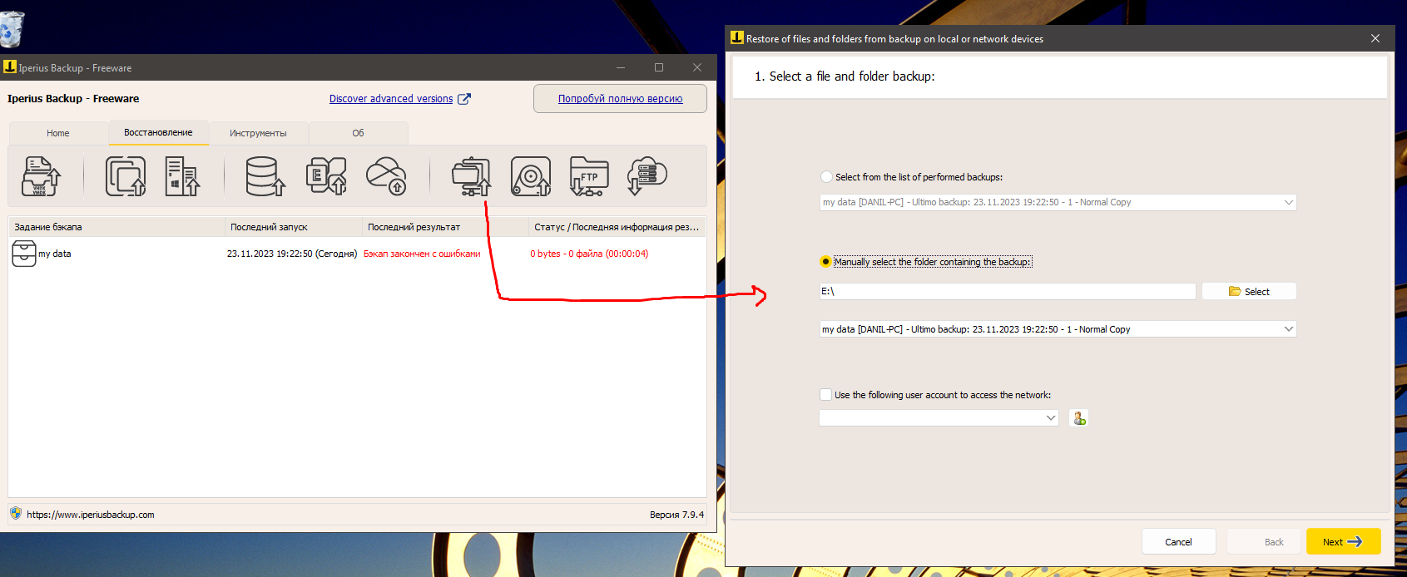
Iperius Backup
Для восстановления данных воспользуемся вкладкой «Восстановление» и выберем опцию «Восстановить файлы». Далее выберем путь до нашего бэкапа и выполним процесс восстановления.
Примечание: нельзя восстановить отдельные файлы или каталоги, можно только полный бэкап!

Slide 35
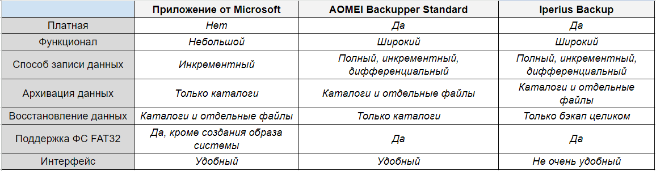
Сравнительная таблица трех программ:

Slide 36
Опыт использования всех трех программ по резервному копированию и восстановлению данных позволяет сделать вывод, что все три средства интуитивно легки в использовании и имеют приблизительно похожий интерфейс. Стандартное приложение от Windows позволяет быстро решить круг узких и самых необходимых задач, но если вам нужен более гибкий и широкий функционал, тогда AOMEI Backupper Standard ваш лучший друг в решении данного вопроса. Iperius Backup имеет менее удобный интерфейс и больше предназначен для копирования облачных сервисов, виртуальных машин и баз данных.

Slide 37
Спасибо за внимание!

